Slide 1


Slide 2

Il convient de lancer le mode diaporama pour la diffusion de la leçon en classe
Réservé à l’enseignant (e)

Slide 3

Pictogrammes
Réservé à l’enseignant (e)

Slide 4
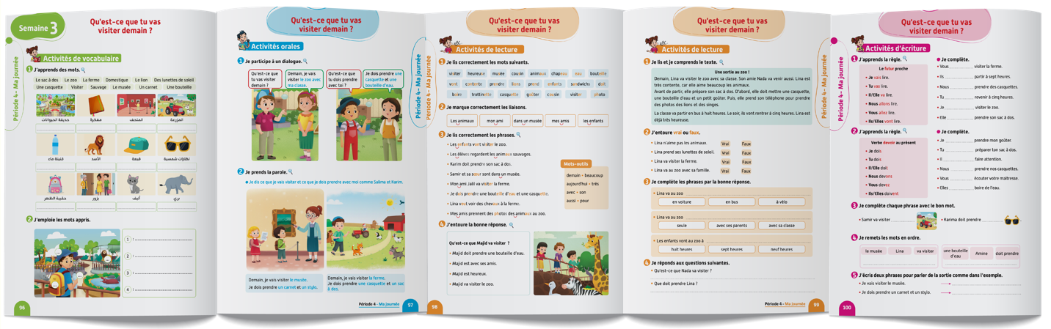
Contenu de la semaine
Réservé à l’enseignant (e)

Slide 5
Organisation de la semaine
Réservé à l’enseignant (e)
Séance 1
Séance 4
Présentation du vocabulaire
Exploitation du vocabulaire
Travail sur livret
Oral – Dialogue
Lecture – Phrases
Écriture – Mots
Séance 2
Séance 5
Oral – Acte de parole 1
Écriture – Point de langue 1
Lecture – Graphèmes et mots
Oral – Dialogue
Lecture - Lettre a - A
Ecriture - Lettre a - A
Oral – Prise de parole
Lecture – Compréhension de phrases
Écriture – Phrases
Séance 3
Séance 6
Oral - Acte de parole 2
Écriture – Point de langue 2
Lecture – Graphèmes et mots
Révision
Lecture offerte

Slide 6



Plan de la séance 2
Réservé à l’enseignant (e)
1. Acte de parole
Poser la question : « Comment ça va ? »
Poser la question : Qu’est-ce que tu vas visiter ?
Répondre à la question : Qu’est-ce que tu vas visiter ?
Le futur proche.
Lecture des graphèmes ay oy uy.

Slide 7




Bonjour les enfants ! La leçon de français commence maintenant. Soyez attentifs.

Slide 8
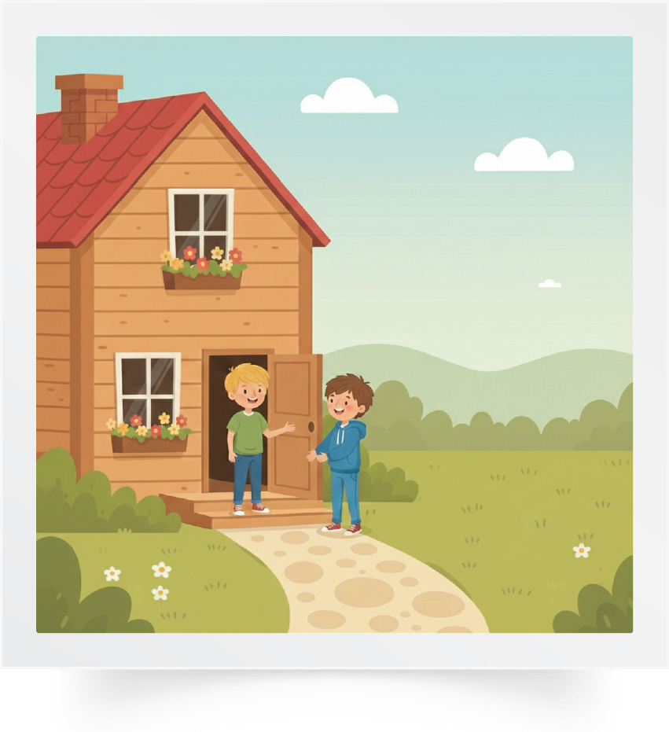

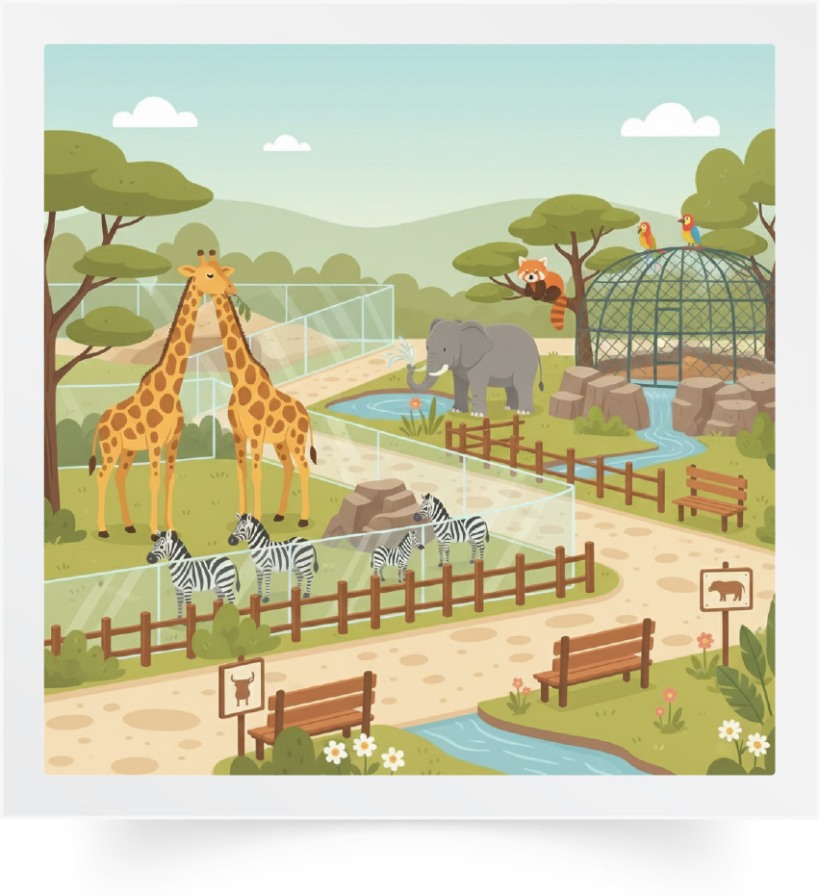
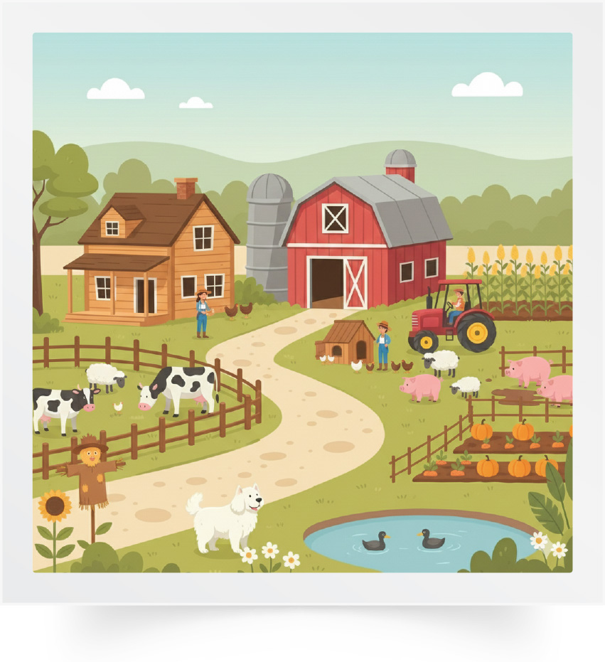
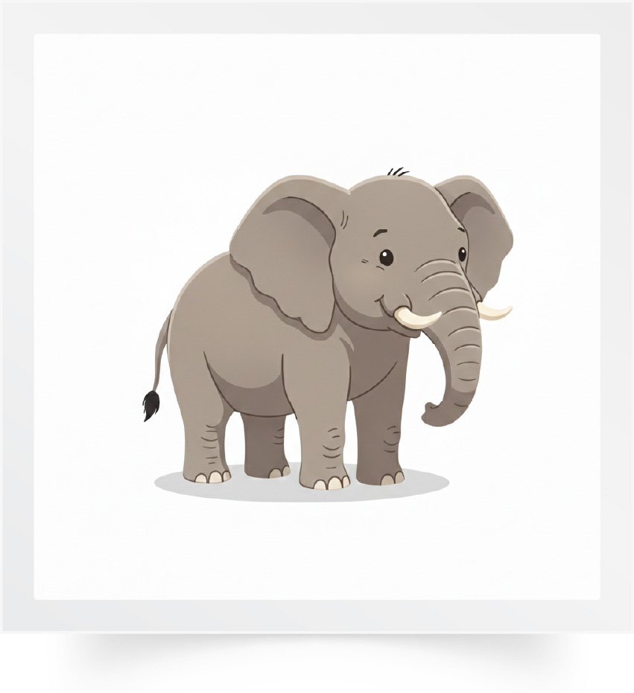
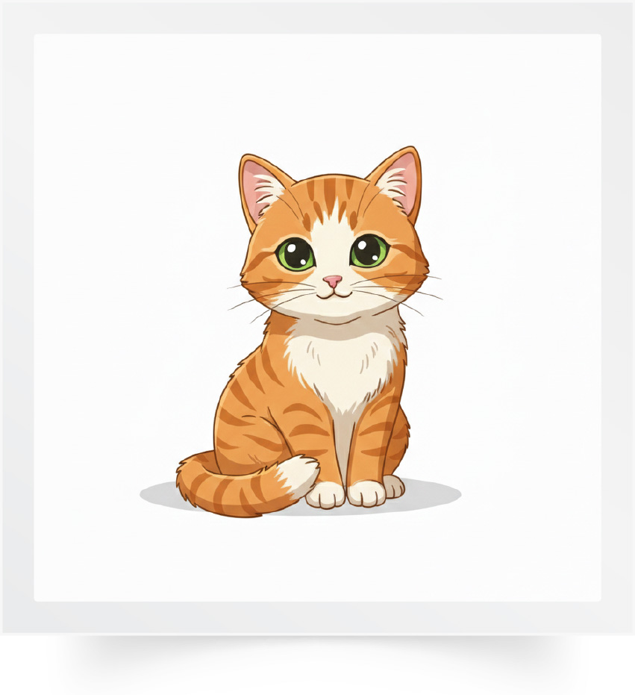
Répétons ensemble : Visiter – Le musée – Un zoo – Une ferme – Sauvage - Domestique.
Visiter
Le musée
Un zoo
Une ferme
Sauvage
Domestique

Slide 9

Qui veut passer au tableau pour nommer les images ?

Slide 10






Répétons ensemble : Le lion – Le sac à dos – Des lunettes de soleil – Une casquette – Un carnet – Une bouteille d’eau.
Le lion
Le sac à dos
Des lunettes de soleil
Une casquette
Un carnet
Une bouteille d’eau

Slide 11
Qui veut passer au tableau pour nommer les images ?

Slide 12

Aujourd’hui, nous allons apprendre à poser une question avec Majd et Nada.

Slide 13



Lecture de la vidéo.

Slide 14
Répétons ensemble.
Qu’est-ce que tu vas visiter demain ?
Qu’est-ce que tu vas visiter la semaine prochaine ?

Slide 15

Maintenant, nous allons apprendre à répondre aux questions :
« Qu’est-ce que tu vas visiter demain ? », « Qu’est-ce que tu vas visiter la semaine prochaine ? ».

Slide 16

Lecture de la vidéo.

Slide 17

Répétons ensemble les réponses de Nada et de Majd.
Demain, je vais visiter le zoo avec ma classe.
La semaine prochaine, je vais visiter la ferme avec mes parents.

Slide 18
Voici d’autres exemples.
Demain, je vais visiter le musée avec mes amis.
La semaine prochaine, je vais visiter Agadir avec me cousins.

Slide 19



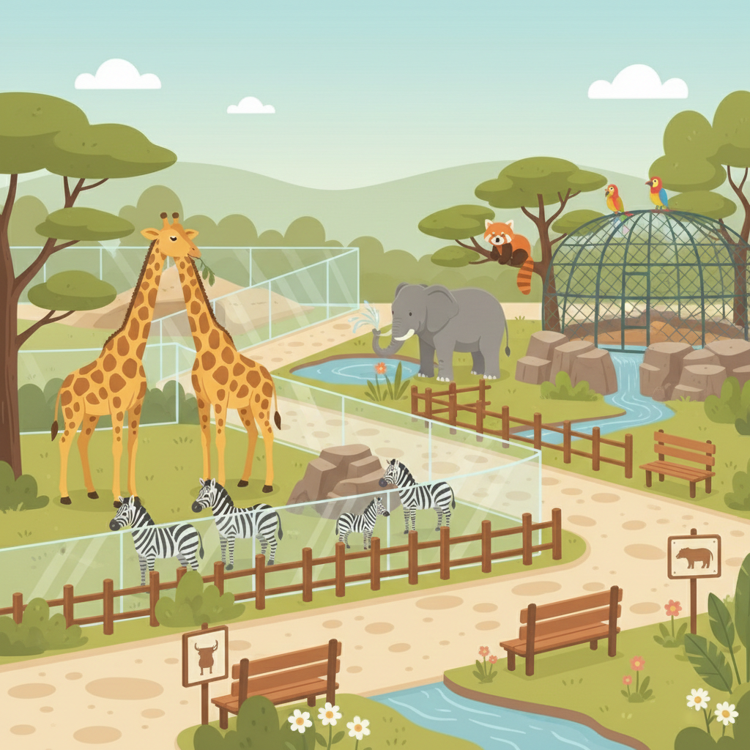
Qui veut passer au tableau pour jouer la scène ? Choisissez différents exemples.
  Demain, je vais visiter _______ .
Qu’est-ce que tu
vas visiter demain ?

Slide 20
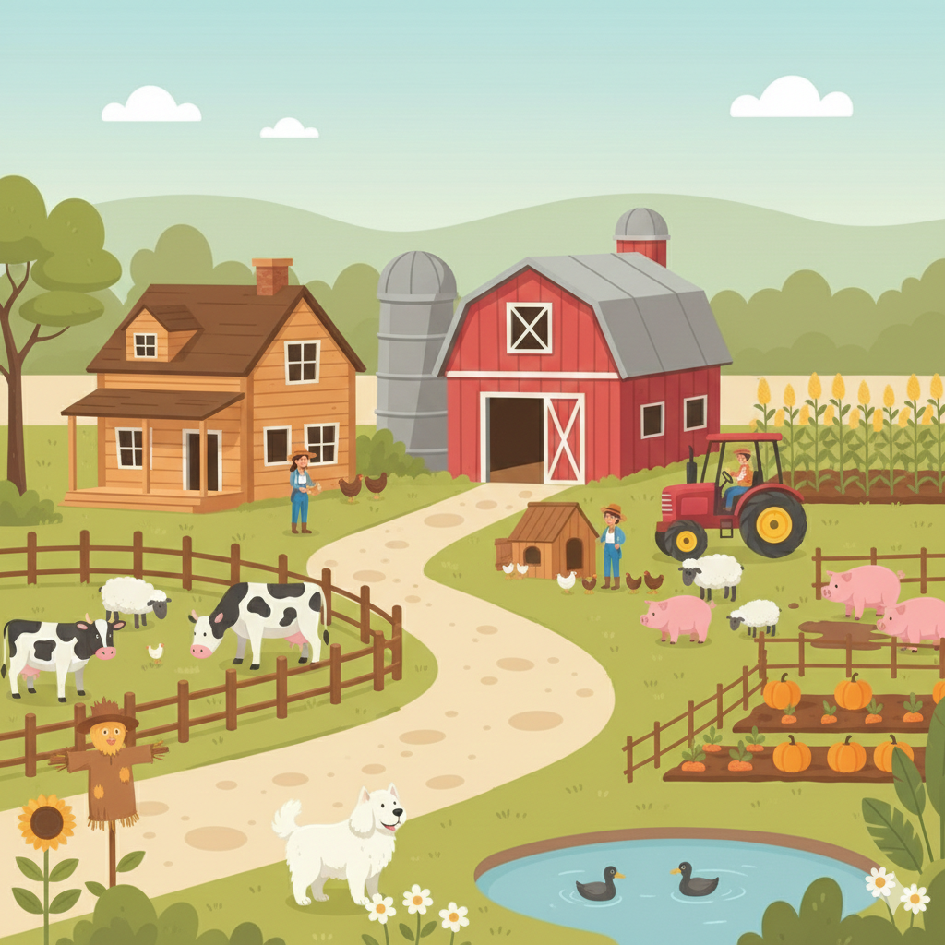
Qui veut passer au tableau pour jouer la scène ? Choisissez différents exemples.
La semaine prochaine,
je vais visiter _______ .
Qu’est-ce que tu vas visiter
la semaine prochaine ?

Slide 21
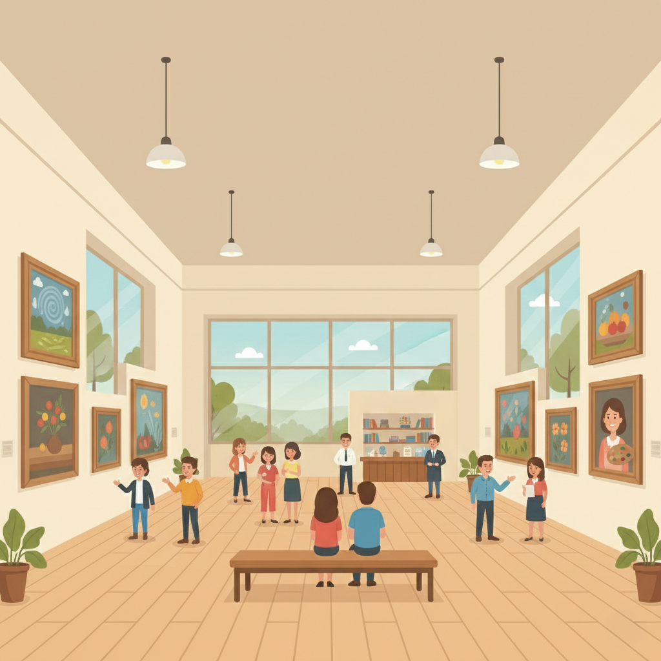
Qui veut passer au tableau pour jouer la scène ? Choisissez différents exemples.
  Demain, je vais visiter _______ .
Qu’est-ce que tu
vas visiter demain ?

Slide 22

Qui veut passer au tableau pour jouer la scène ? Choisissez différents exemples.
La semaine prochaine,
je vais visiter _________ .
Qu’est-ce que tu vas visiter
la semaine prochaine ?

Slide 23

Chacun joue le dialogue avec son voisin.
Qu’est-ce que tu vas visiter_____ ?
  ______ je vais
  visiter __________ .

Slide 24

Plan de la séance 2
Réservé à l’enseignant (e)
1. Acte de parole
Poser la question : Qu’est-ce que tu vas visiter ?
Répondre à la question : Qu’est-ce que tu vas visiter ?
2. Écrit : Point de langue
Le futur proche.
Lecture des graphèmes ay oy uy.

Slide 25
Maintenant, on va apprendre à utiliser le futur proche.
Le futur proche

Slide 26

Lecture de la vidéo.

Slide 27
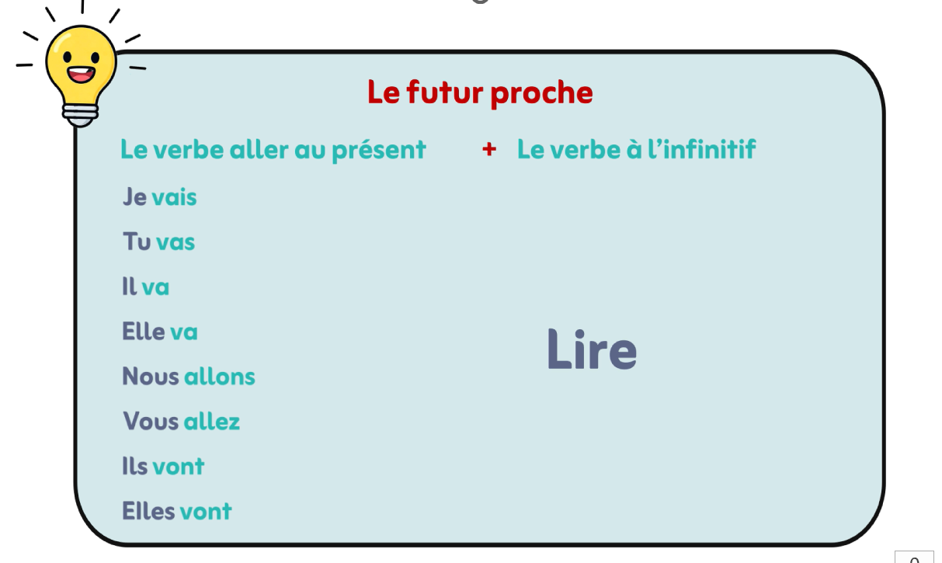
Répétons ensemble.

Slide 28
Qui veut compléter la phrase avec la bonne forme du verbe « visiter » au futur proche ? Levez la main.
vais visiter
vas visiter
Je __________________ le musée avec ma classe.

Slide 29
Je vais visiter le musée.
Je vais visiter le musée avec ma classe.

Slide 30
Qui veut compléter la phrase avec la bonne forme du verbe « visiter » au futur proche ? Levez la main.
va visiter
vas visiter
Il _________ la ferme avec ses parents.

Slide 31
Il va visiter la ferme avec ses parents.
Il va visiter la ferme avec ses parents.

Slide 32
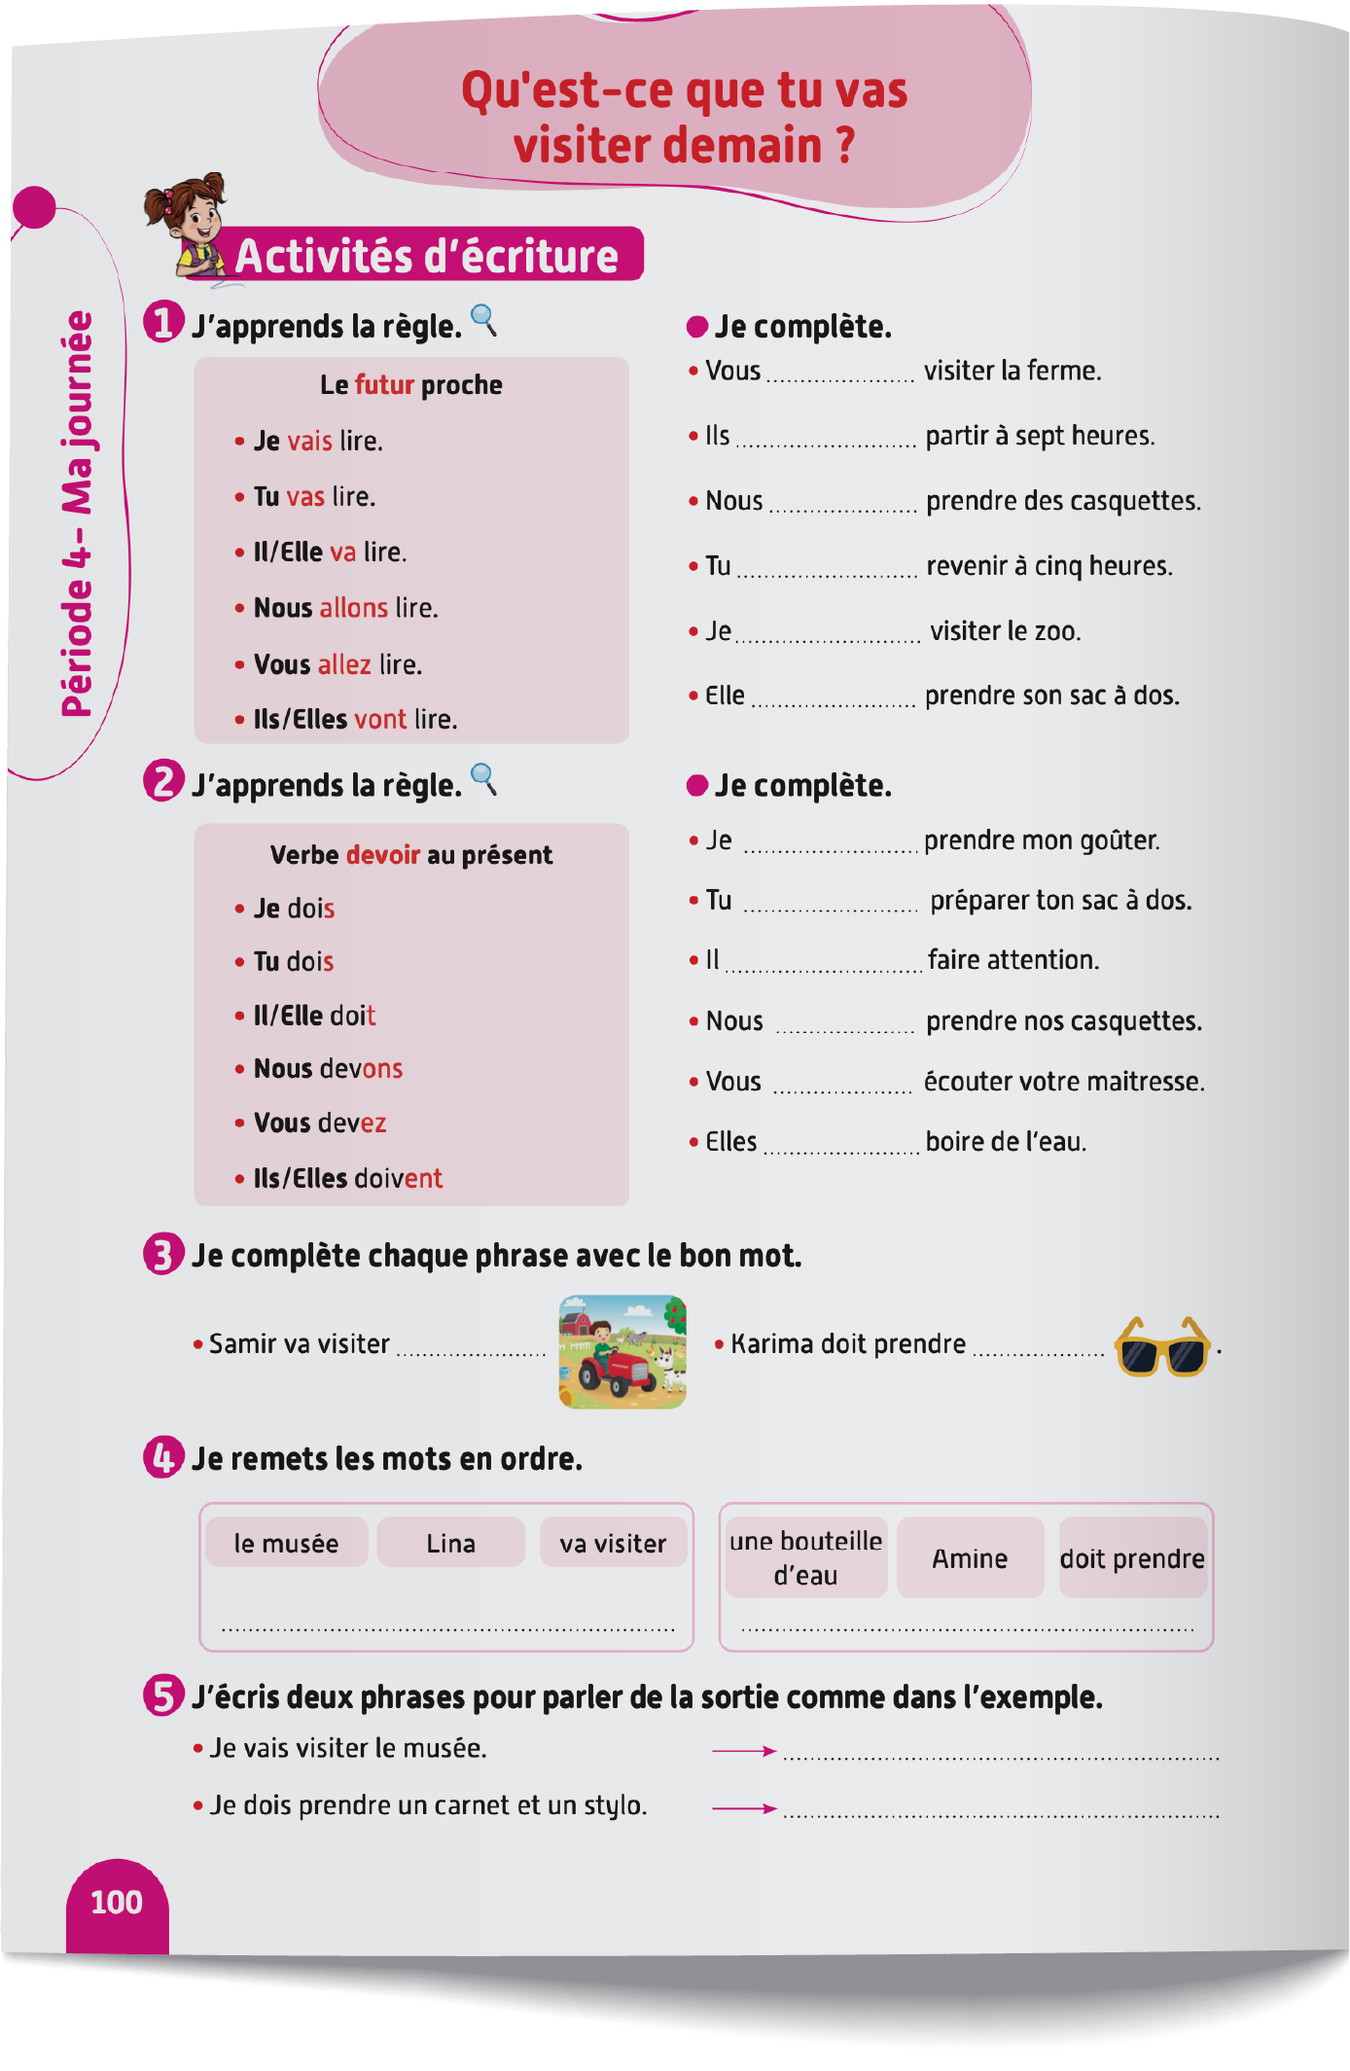
Prenez vos livrets à la page 100.

Slide 33

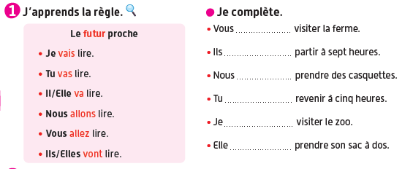
Vous allez faire l’activité 1. Je vais expliquer la consigne et passer entre les rangs pour vous aider.

Slide 34
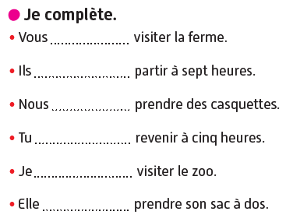
Corrigez.
allez
vont
allons
vas
vais
va

Slide 35


Plan de la séance 2
Réservé à l’enseignant (e)
1. Acte de parole
Poser la question : « Comment ça va ? »
Poser la question : Qu’est-ce que tu vas visiter ?
Répondre à la question : Qu’est-ce que tu vas visiter ?
Le futur proche.
Lecture
Lecture des graphèmes ay oy uy.

Slide 36

Maintenant, nous allons faire de la lecture. On va apprendre à lire les sons
« ay - oy – uy ». Soyez attentifs.

Slide 37

Lecture de la vidéo.

Slide 38
Lisons ensemble.
ay oy uy

Slide 39
Qui veut lire à haute voix ?
ay oy uy

Slide 40
Lisons ensemble.
ray joy puy moy
ruy lay voy pay

Slide 41
Qui veut lire à haute voix ?
ray joy puy moy
ruy lay voy pay

Slide 42
Lisez ces mots en silence.
crayon
gruyère
joyeux
tuyau
paysage
voyage

Slide 43
Qui veut lire à haute voix ?
crayon
gruyère
joyeux
tuyau
paysage
voyage

Slide 44

La leçon d’aujourd’hui est terminée. À bientôt.

